Slide 1
2020CCPC绵阳站题解
UESTC_elfness

Slide 2
赛前预估
题目 | 类型 | 思维难度 | 码量 | 难度
Defuse the Bombs | 二分 | 1 | 1 | 1
Knowledge is Power | 数学/暴力 | 1 | 1 | 1
Joy of Handcraft | 数据结构 | 1 | 2 | 2
Lottery | 杂题 | 2 | 1 | 2
Game of Cards | 博弈 | 3 | 1 | 3
Hide and Seek | 分类统计 | 3 | 1 | 3
Building Blocks | 动态规划 | 3 | 2 | 4
Escape from the Island | 图论 | 3 | 2 | 4
Code a Trie | 字符串/贪心 | 3 | 3 | 4
A Colorful Grid | 构造 | 5 | 4 | 5
Fracture Ray | 几何/数据结构 | 4 | 5 | 5
Invaluable Assets | 杂题 | 5 | 4 | 5

Slide 3
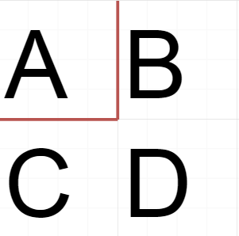
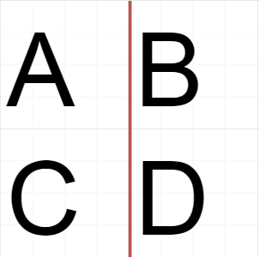
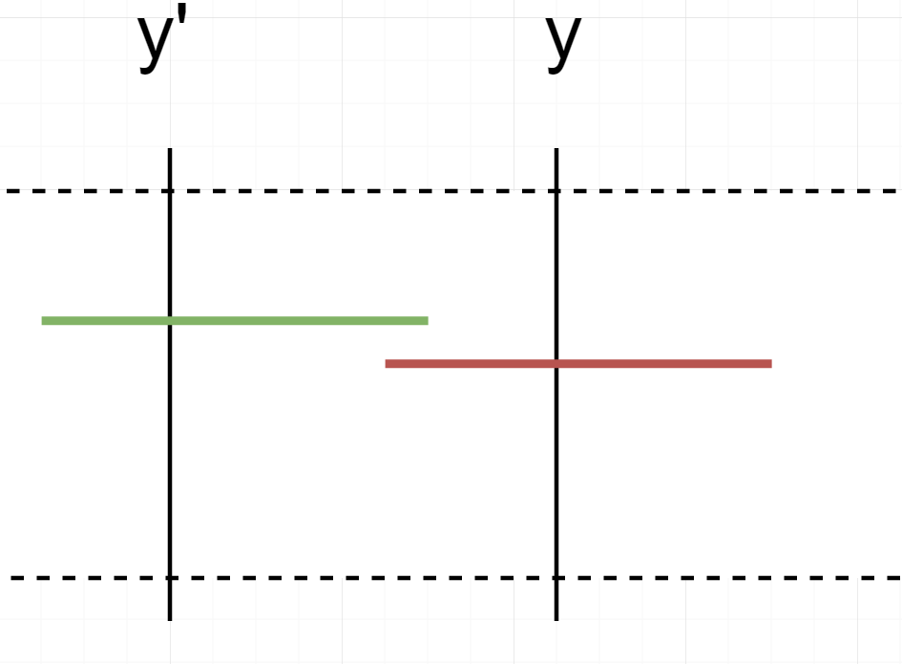
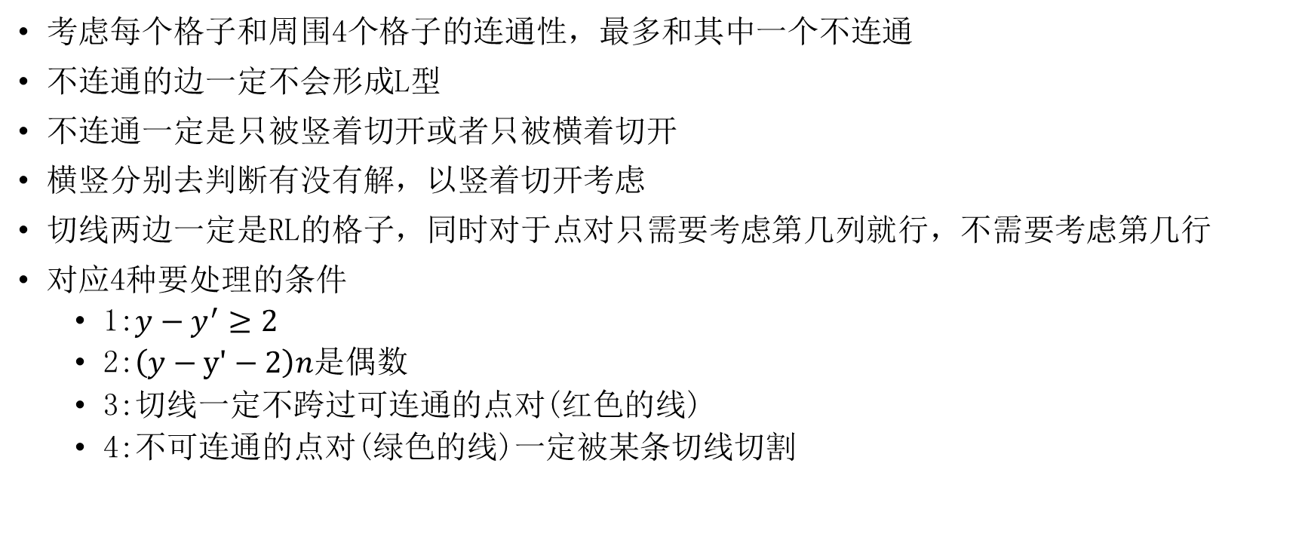
A Colorful Grid
考虑每个格子和周围4个格子的连通性，最多和其中一个不连通
不连通的边一定不会形成L型
不连通一定是只被竖着切开或者只被横着切开
横竖分别去判断有没有解，以竖着切开考虑
切线两边一定是RL的格子，同时对于点对只需要考虑第几列就行，不需要考虑第几行
对应4种要处理的条件
1:$y−y^{′}≥2$
2:$\left(y−y′−2\right)n是偶数$
3:切线一定不跨过可连通的点对(红色的线)
4:不可连通的点对(绿色的线)一定被某条切线切割
不合法
合法

Slide 4
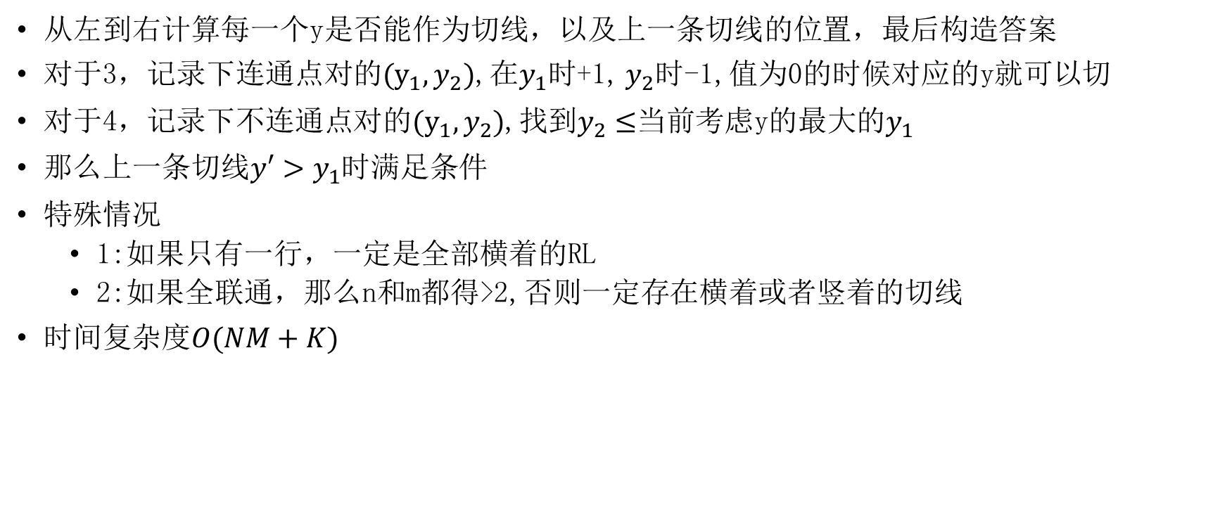
A Colorful Grid
从左到右计算每一个y是否能作为切线，以及上一条切线的位置，最后构造答案
对于3，记录下连通点对的${(y}_{1},y_{2})$,在$y_{1}$时+1, $y_{2}$时-1,值为0的时候对应的y就可以切
对于4，记录下不连通点对的${(y}_{1},y_{2})$,找到$y_{2}≤$当前考虑y的最大的$y_{1}$
那么上一条切线$y′>y_{1}$时满足条件
特殊情况
1:如果只有一行，一定是全部横着的RL
2:如果全联通，那么n和m都得>2,否则一定存在横着或者竖着的切线
时间复杂度$O(NM+K)$

Slide 5
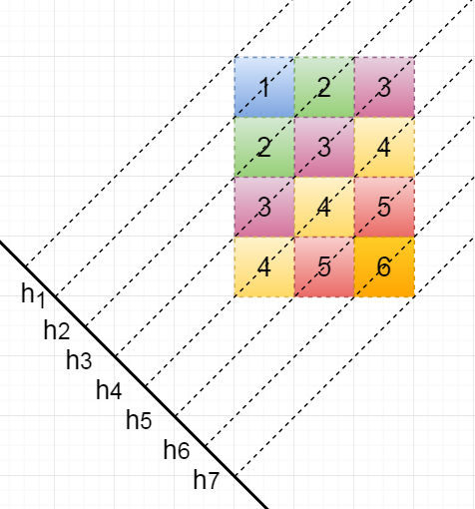
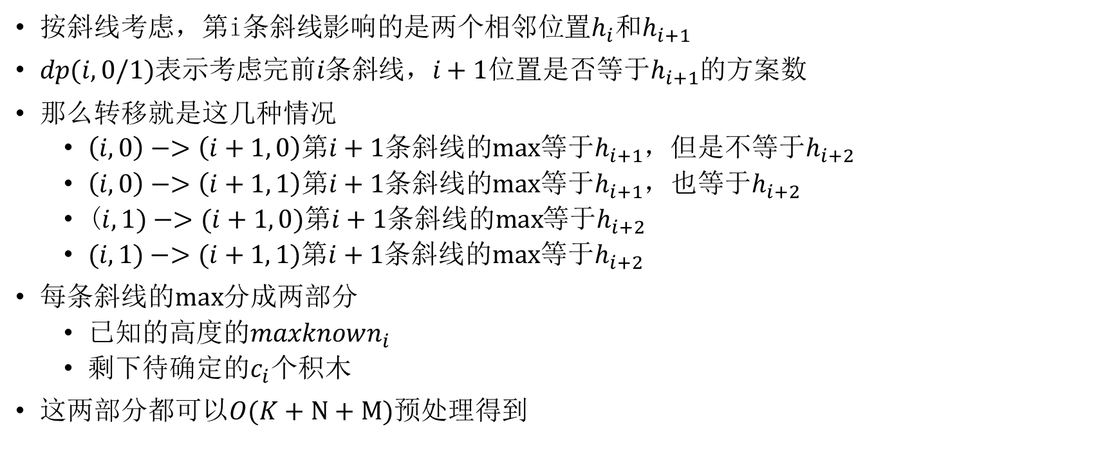
Building Blocks
按斜线考虑，第i条斜线影响的是两个相邻位置$h_{i}$和$h_{i+1}$
$dp(i,0/1)表示考虑完前i条斜线，i+1$位置是否等于$h_{i+1}$的方案数
那么转移就是这几种情况
$\left(i, 0\right)−>\left(i+1, 0\right)第i+1条斜线的max$等于$h_{i+1}$，但是不等于$h_{i+2}$
$\left(i, 0\right)−>\left(i+1, 1\right)第i+1条斜线的max$等于$h_{i+1}$，也等于$h_{i+2}$
($i, 1)−>(i+1, 0)第i+1条斜线的max$等于$h_{i+2}$
$(i, 1)−>(i+1, 1)第i+1条斜线的max$等于$h_{i+2}$
每条斜线的$max$分成两部分
已知的高度的$maxknown_{i}$
剩下待确定的$c_{i}$个积木
这两部分都可以$O(K+N+M)$预处理得到

Slide 6
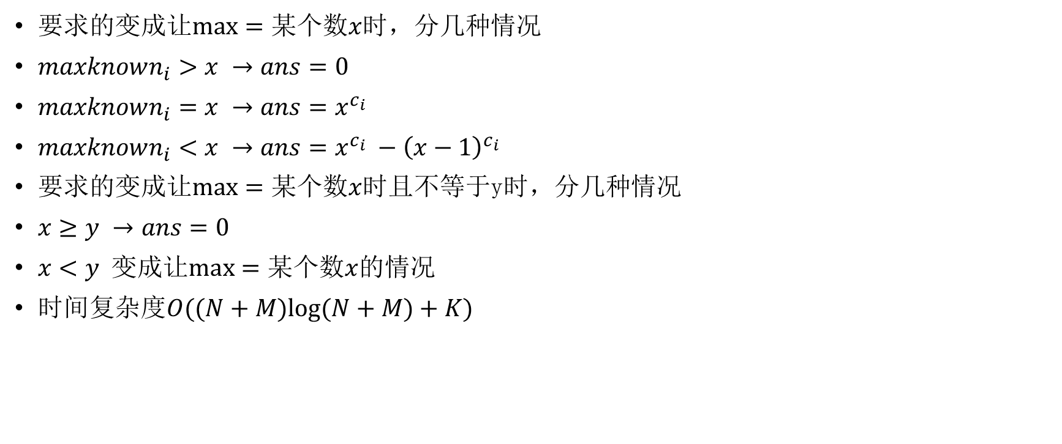
Building Blocks
要求的变成让$max=某个数x$时，分几种情况
$maxknown_{i}>x →ans=0$
$maxknown_{i}=x →ans=x^{c_{i}}$
$maxknown_{i}<x →ans=x^{c_{i}} −{\left(x−1\right)}^{c_{i}}$
要求的变成让$max=某个数x$时且不等于y时，分几种情况
$x≥y →ans=0$
$x<y$变成让$max=某个数x$的情况
时间复杂度$O((N+M)log⁡(N+M)+K)$

Slide 7
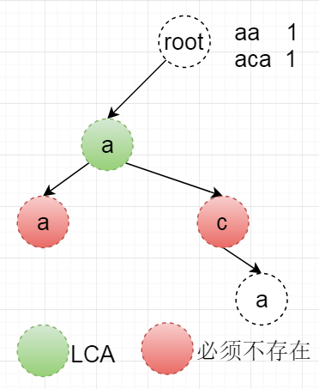
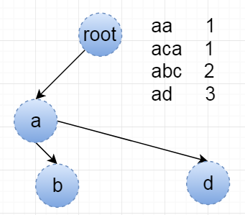
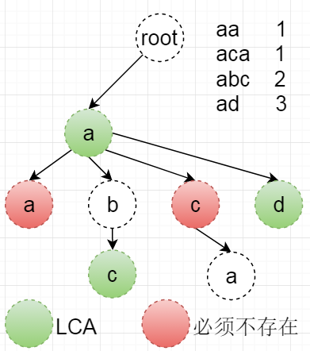
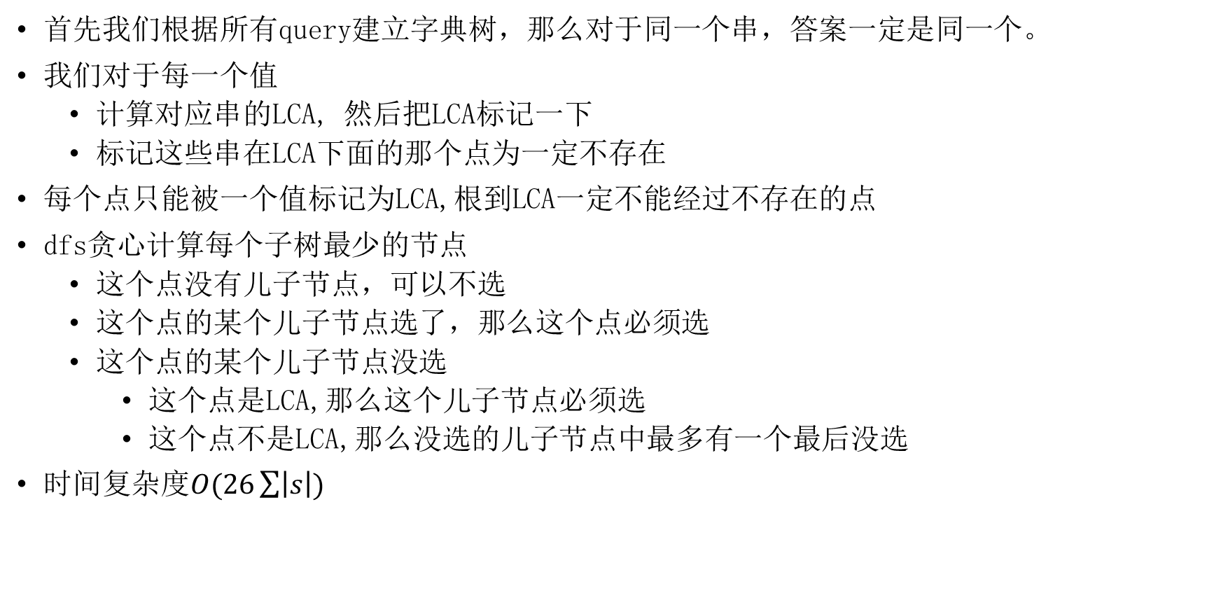
Code a Trie
首先我们根据所有query建立字典树，那么对于同一个串，答案一定是同一个。
我们对于每一个值
计算对应串的LCA, 然后把LCA标记一下
标记这些串在LCA下面的那个点为一定不存在
每个点只能被一个值标记为LCA,根到LCA一定不能经过不存在的点
dfs贪心计算每个子树最少的节点
这个点没有儿子节点，可以不选
这个点的某个儿子节点选了，那么这个点必须选
这个点的某个儿子节点没选
这个点是LCA,那么这个儿子节点必须选
这个点不是LCA,那么没选的儿子节点中最多有一个最后没选
时间复杂度$O(26\sum{\left|s\right|})$

Slide 8
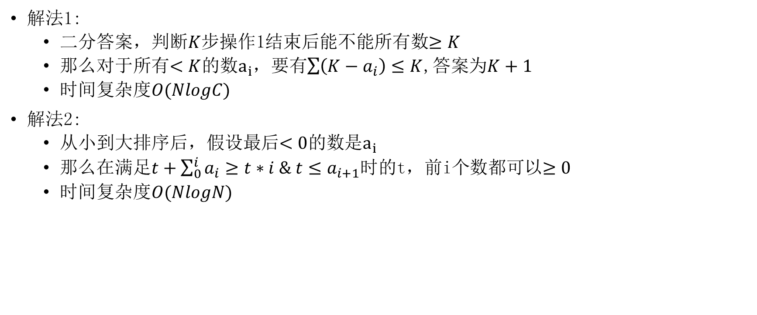
Defuse the Bombs
解法1:
二分答案，判断$K$步操作1结束后能不能所有数$≥K$
那么对于所有$<K$的数$a_{i}$，要有$\sum{\left(K−a_{i}\right)≤K}$,答案为$K+1$
时间复杂度$O(NlogC)$
解法2:
从小到大排序后，假设最后$<0$的数是$a_{i}$
那么在满足$t+\sum_{0}^{i}{a_{i}≥t∗i \& t≤a_{i+1}}$时的t，前i个数都可以$≥0$
时间复杂度$O(NlogN)$

Slide 9
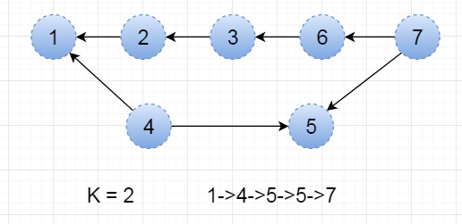
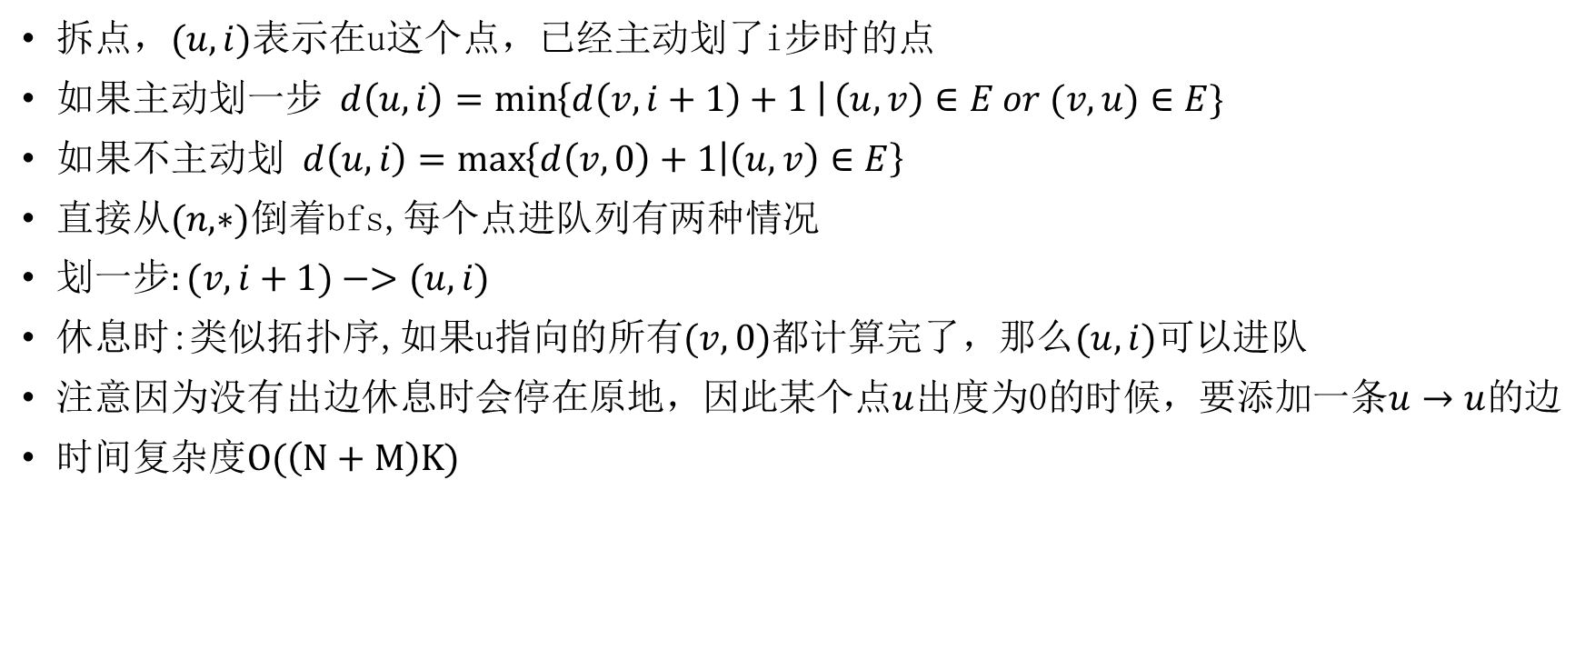
Escape from the Island
拆点，$(u,i)$表示在u这个点，已经主动划了i步时的点
如果主动划一步 $d\left(u,i\right)=\min\left\{d\left(v,i+1\right)+1 \right|\left(u,v\right)∈E or (v,u)∈E\}$
如果不主动划 $d\left(u,i\right)=\max\left\{d\left(v,0\right)+1 | \left(u,v\right)∈E\right\}$
直接从$(n,∗)$倒着bfs,每个点进队列有两种情况
划一步$:(v,i+1)−>(u,i)$
休息时:类似拓扑序,如果u指向的所有$(v,0)$都计算完了，那么$(u,i)$可以进队
注意因为没有出边休息时会停在原地，因此某个点$u$出度为0的时候，要添加一条$u→u$的边
时间复杂度$O(\left(N+M\right)K)$

Slide 10
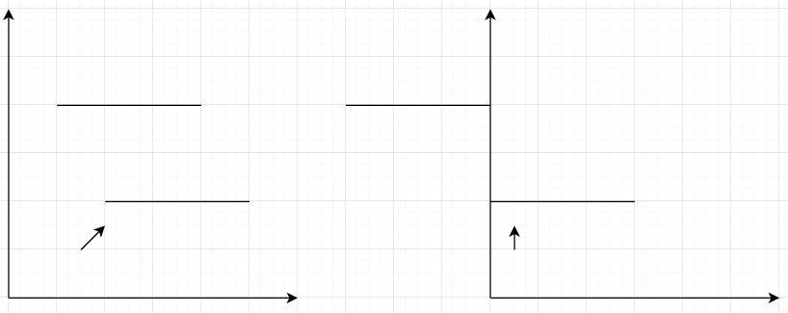
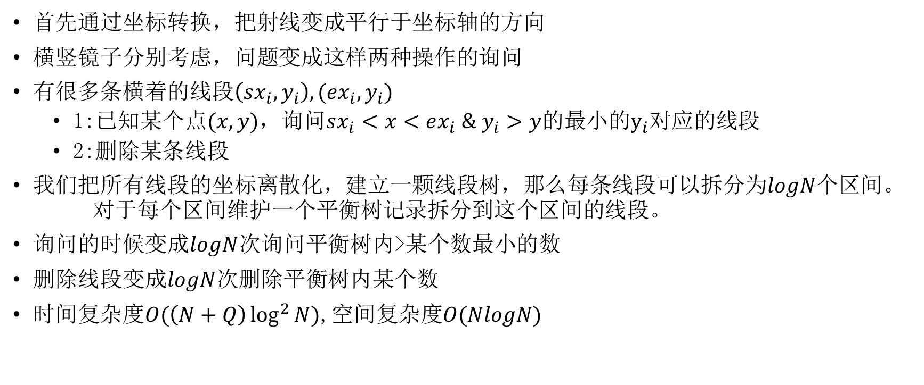
Fracture Ray
首先通过坐标转换，把射线变成平行于坐标轴的方向
横竖镜子分别考虑，问题变成这样两种操作的询问
有很多条横着的线段$\left(sx_{i},y_{i}\right),({ex}_{i},y_{i})$
1:已知某个点$(x,y)$，询问$sx_{i}<x<ex_{i} \& y_{i}>y$的最小的$y_{i}$对应的线段
2:删除某条线段
我们把所有线段的坐标离散化，建立一颗线段树，那么每条线段可以拆分为$logN$个区间。 对于每个区间维护一个平衡树记录拆分到这个区间的线段。
询问的时候变成$logN$次询问平衡树内>某个数最小的数
删除线段变成$logN$次删除平衡树内某个数
时间复杂度$O(\left(N+Q\right)\log^{2}{N})$,空间复杂度$O(NlogN)$

Slide 11
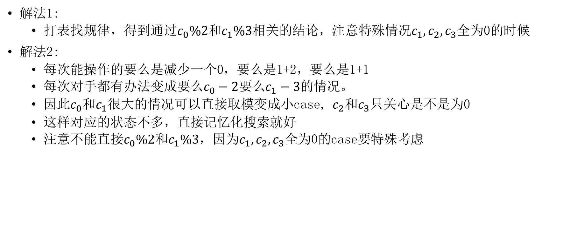
Game of Cards
解法1:
打表找规律，得到通过$c_{0}\%2$和$c_{1}\%3$相关的结论，注意特殊情况$c_{1},c_{2},c_{3}$全为0的时候
解法2:
每次能操作的要么是减少一个0，要么是1+2，要么是1+1
每次对手都有办法变成要么$c_{0}−2$要么$c_{1}−3$的情况。
因此$c_{0}$和$c_{1}$很大的情况可以直接取模变成小case, $c_{2}$和$c_{3}$只关心是不是为0
这样对应的状态不多，直接记忆化搜索就好
注意不能直接$c_{0}\%2$和$c_{1}\%3$，因为$c_{1},c_{2},c_{3}$全为0的case要特殊考虑

Slide 12
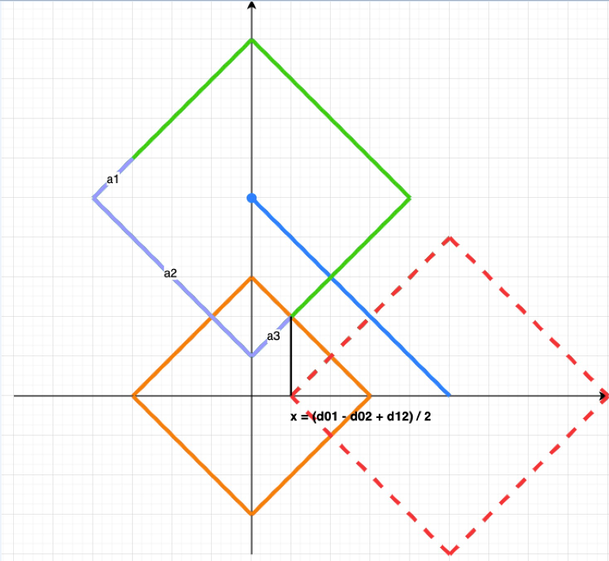
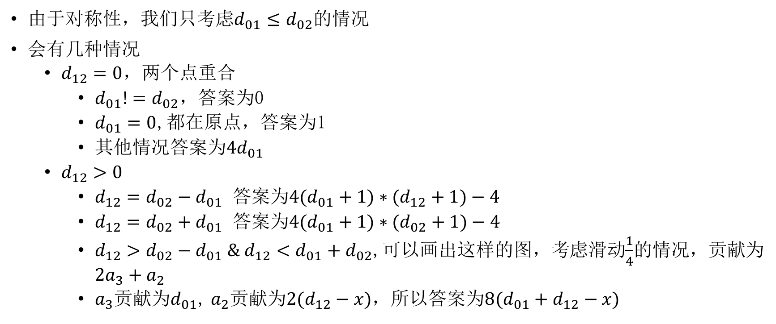
Hide and Seek
由于对称性，我们只考虑$d_{01}≤d_{02}$的情况
会有几种情况
$d_{12}=0$，两个点重合
$d_{01}!=d_{02}$，答案为0
$d_{01}=0$,都在原点，答案为1
其他情况答案为$4d_{01}$
$d_{12}>0$
$d_{12}=d_{02}−d_{01}$ 答案为$4(d_{01}+1)∗(d_{12}+1)−4$
$d_{12}=d_{02}+d_{01}$ 答案为$4(d_{01}+1)∗(d_{02}+1)−4$
$d_{12}>d_{02}−d_{01} \& d_{12}<d_{01}+d_{02}$,可以画出这样的图，考虑滑动$\frac{1}{4}$的情况，贡献为$2a_{3}+a_{2}$
$a_{3}$贡献为$d_{01}$, $a_{2}$贡献为$2(d_{12}−x)$，所以答案为$8(d_{01}+d_{12}−x)$

Slide 13
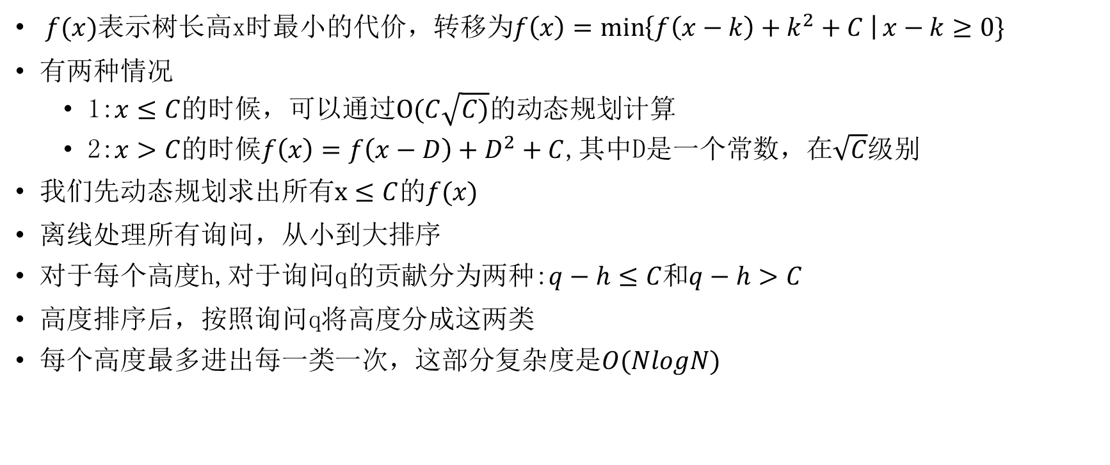
Invaluable Assets
$f(x)$表示树长高x时最小的代价，转移为$f\left(x\right)=\min\left\{f\left(x−k\right)+k^{2}+C \right|x−k≥0\}$
有两种情况
1:$x≤C$的时候，可以通过$O(C\sqrt{C)}$的动态规划计算
2:$x>C$的时候$f\left(x\right)=f\left(x−D\right)+D^{2}+C$,其中D是一个常数，在$\sqrt{C}$级别
我们先动态规划求出所有$x≤C$的$f(x)$
离线处理所有询问，从小到大排序
对于每个高度h,对于询问q的贡献分为两种:$q−h≤C$和$q−h>C$
高度排序后，按照询问q将高度分成这两类
每个高度最多进出每一类一次，这部分复杂度是$O(NlogN)$

Slide 14
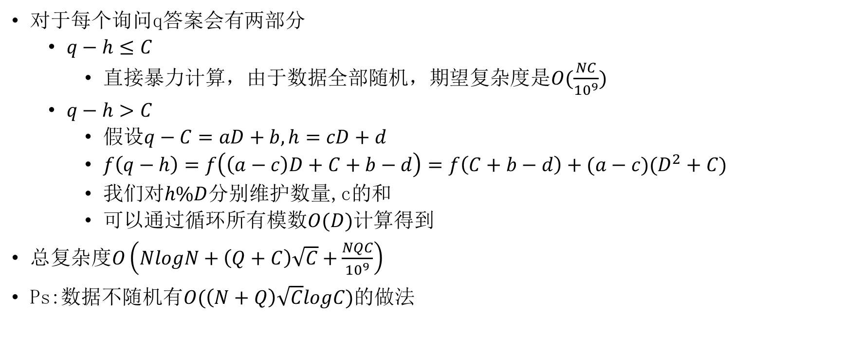
Invaluable Assets
对于每个询问q答案会有两部分
$q−h≤C$
直接暴力计算，由于数据全部随机，期望复杂度是$O(\frac{NC}{{10}^{9}})$
$q−h>C$
假设$q−C=aD+b,h=cD+d$
$f\left(q−h\right)=f\left(\left(a−c\right)D+C+b−d\right)=f\left(C+b−d\right)+(a−c)(D^{2}+C)$
我们对$h\%D$分别维护数量,c的和
可以通过循环所有模数$O(D)$计算得到
总复杂度$O\left(NlogN+\left(Q+C\right)\sqrt{C}+\frac{NQC}{{10}^{9}}\right)$
Ps:数据不随机有$O(\left(N+Q\right)\sqrt{C}logC)$的做法

Slide 15
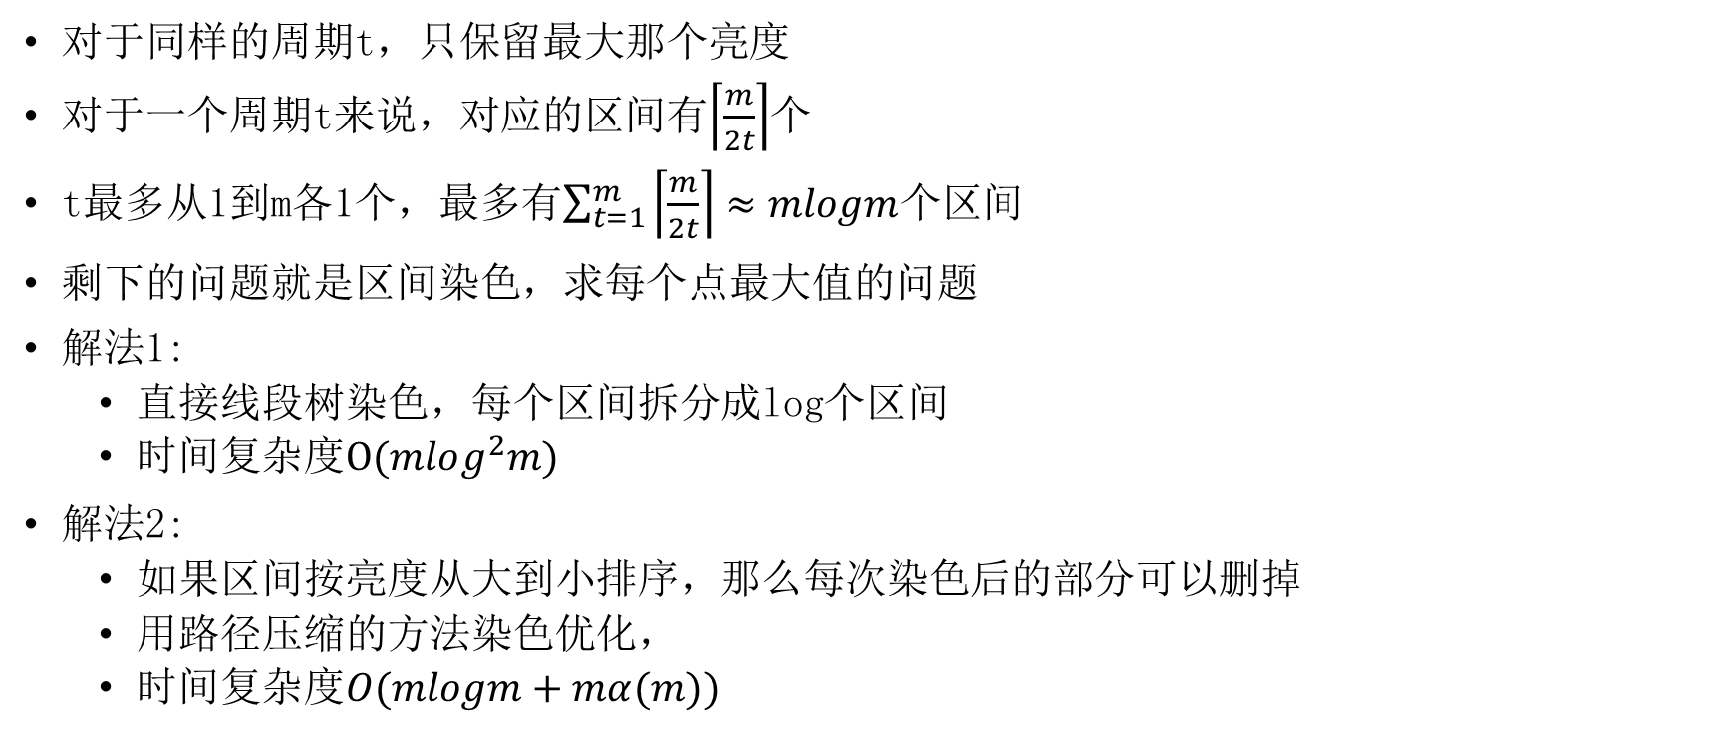
Joy of Handcraft
对于同样的周期t，只保留最大那个亮度
对于一个周期t来说，对应的区间有$\left\lceil \frac{m}{2t}\right\rceil$个
t最多从1到m各1个，最多有$\sum_{t=1}^{m}{\left\lceil \frac{m}{2t}\right\rceil }≈mlogm$个区间
剩下的问题就是区间染色，求每个点最大值的问题
解法1:
直接线段树染色，每个区间拆分成log个区间
时间复杂度$O(mlog^{2}m)$
解法2:
如果区间按亮度从大到小排序，那么每次染色后的部分可以删掉
用路径压缩的方法染色优化，
时间复杂度$O(mlogm+mα(m))$

Slide 16
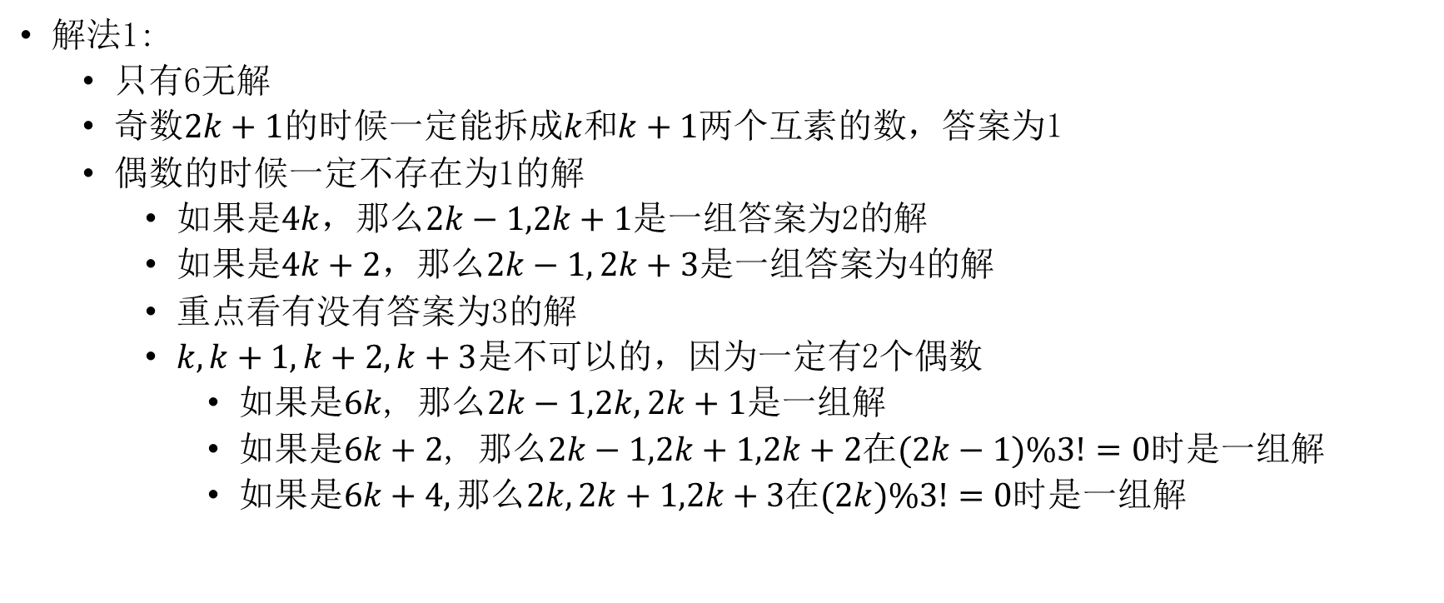
Knowledge is Power
解法1:
只有6无解
奇数$2k+1$的时候一定能拆成$k$和$k+1$两个互素的数，答案为1
偶数的时候一定不存在为1的解
如果是$4k$，那么$2k−1,2k+1$是一组答案为2的解
如果是$4k+2$，那么$2k−1, 2k+3$是一组答案为4的解
重点看有没有答案为3的解
$k,k+1,k+2,k+3$是不可以的，因为一定有2个偶数
如果是$6k$, 那么$2k−1,2k,2k+1$是一组解
如果是$6k+2$, 那么$2k−1,2k+1,2k+2在(2k−1)\%3!=0$时是一组解
如果是$6k+4, 那么2k,2k+1,2k+3在(2k)\%3!=0时是一组解$

Slide 17

Knowledge is Power
解法2:
奇数同上，$4k也一样，只关心4k+2$
答案一定$<=4$
枚举把x拆分成差$≤3$的所有方案
由于最多有一个偶数，因此最多会有3个数
直接暴力枚举所有方案，判断是否互素得到答案

Slide 18
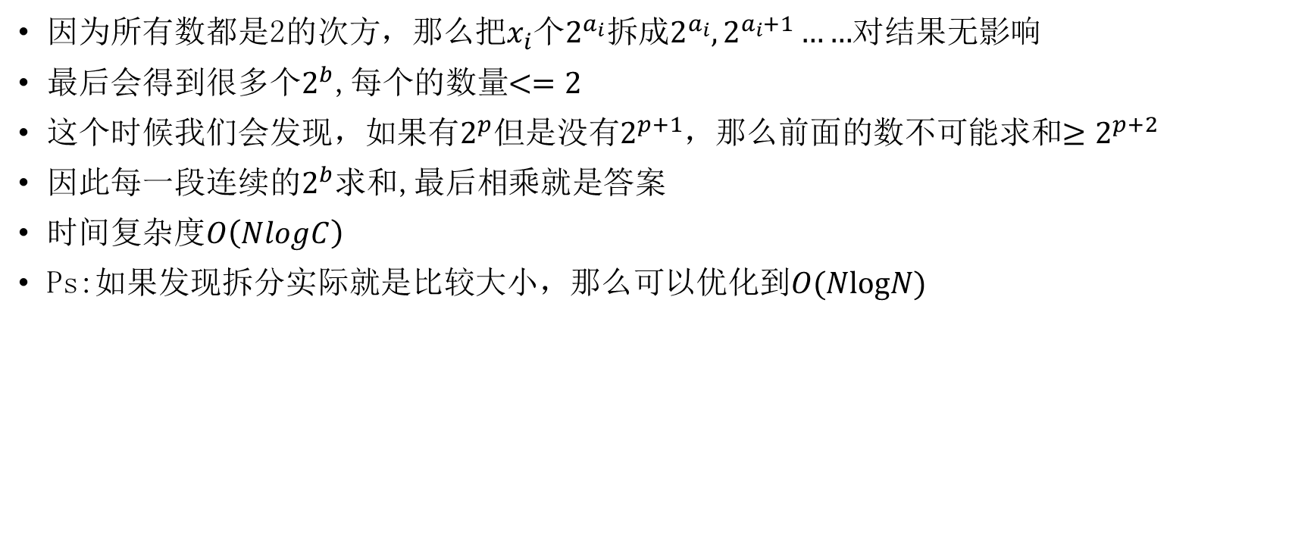
Lottery
因为所有数都是2的次方，那么把$x_{i}$个$2^{a_{i}}$拆成$2^{a_{i}},2^{a_{i}+1}……$对结果无影响
最后会得到很多个$2^{b}$,每个的数量$<=2$
这个时候我们会发现，如果有$2^{p}$但是没有$2^{p+1}$，那么前面的数不可能求和$≥2^{p+2}$
因此每一段连续的$2^{b}$求和,最后相乘就是答案
时间复杂度$O\left(NlogC\right)$
Ps:如果发现拆分实际就是比较大小，那么可以优化到$O(NlogN)$

